Slide 1
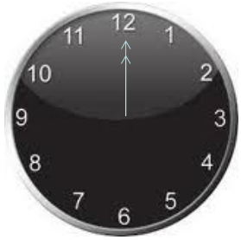
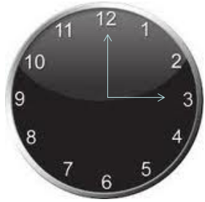
Trên một chiếc đồng hồ, từ lúc 12 giờ đến 15 giờ, kim phút và kim giờ đã quay một góc bao nhiêu độ?
Notes:
.Nên đảo lại tử mẫu giống SGK cho HS dễ theo dõi. Chỗ nhận xét chưa đúng . Phải thay là “ Thương ….” như sách giáo khoa.
Số phức nghịch đảo không được kí hiệu là $z^{−1}$.

Slide 2
? Khi bánh xe A quay theo chiều dương thì bánh xe B quay theo chiều nào?
B
A
Notes:
.Nên đảo lại tử mẫu giống SGK cho HS dễ theo dõi. Chỗ nhận xét chưa đúng . Phải thay là “ Thương ….” như sách giáo khoa.
Số phức nghịch đảo không được kí hiệu là $z^{−1}$.

Slide 3
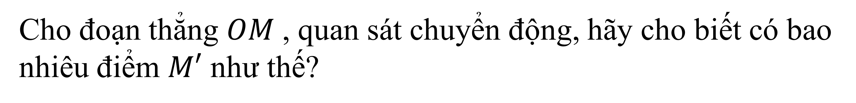
Cho đoạn thẳng $OM$, quan sát chuyển động, hãy cho biết có bao nhiêu điểm $M′$ như thế?
M’
O
M
Notes:
.Nên đảo lại tử mẫu giống SGK cho HS dễ theo dõi. Chỗ nhận xét chưa đúng . Phải thay là “ Thương ….” như sách giáo khoa.
Số phức nghịch đảo không được kí hiệu là $z^{−1}$.

Slide 4


LỚP
11
HÌNH HỌC
Chương 1: PHÉP DỜI HÌNH VÀ PHÉP ĐỒNG DẠNG TRONG MẶT PHẲNG
Bài 5: PHÉP QUAY
I
ĐỊNH NGHĨA
II
TÍNH CHẤT
BÀI TẬP TRẮC NGHIỆM
Notes:
Hiệu ứng chưa đồng nhất và hợp lí. Nên để khung xuất hiện trước.

Slide 5
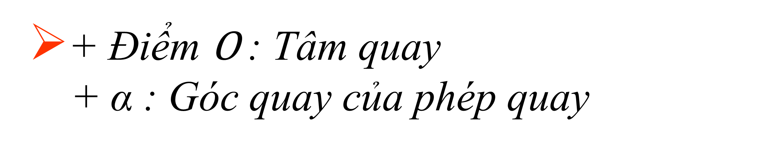

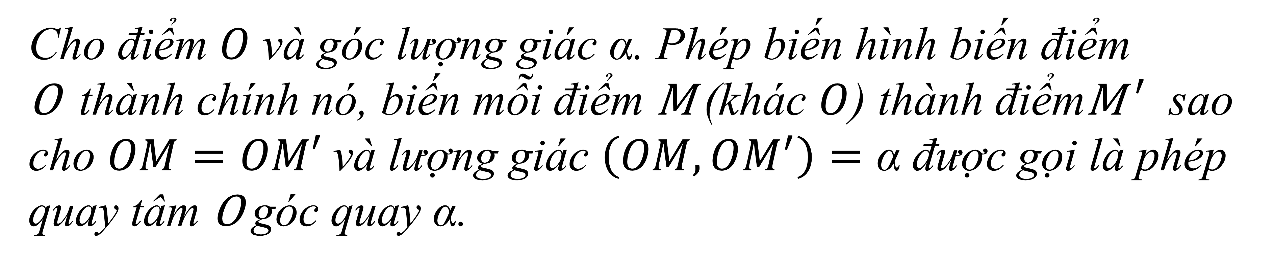
I
ĐỊNH NGHĨA
Cho điểm $O$và góc lượng giác $\text{α}$. Phép biến hình biến điểm $\text{O}$thành chính nó, biến mỗi điểm $\text{M}$(khác $O$) thành điểm$\text{M} ′$ sao cho $OM=OM′$và lượng giác $\left(OM,OM^{′}\right)=\text{α}$ được gọi là phép quay tâm $\text{O}$góc quay $\text{α}$.
+ Điểm $\text{O}$: Tâm quay
+ $\text{α}$: Góc quay của phép quay
Kí hiệu: $Q\text{(}\text{O}\text{,}\text{α}\text{)}$
Notes:
.Nên đảo lại tử mẫu giống SGK cho HS dễ theo dõi. Chỗ nhận xét chưa đúng . Phải thay là “ Thương ….” như sách giáo khoa.
Số phức nghịch đảo không được kí hiệu là $z^{−1}$.

Slide 6
NHẬN XÉT
1. Chiều của phép quay là chiều của đường tròn lượng giác.
M’
M
O
M’
O
M
Chiều quay dương
Chiều quay âm

Slide 7

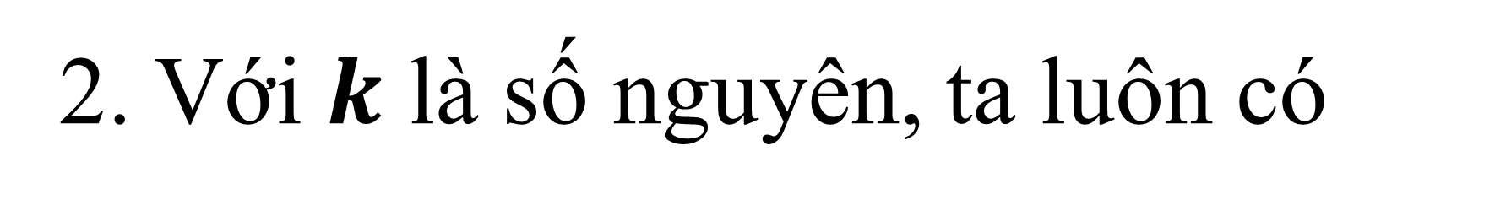
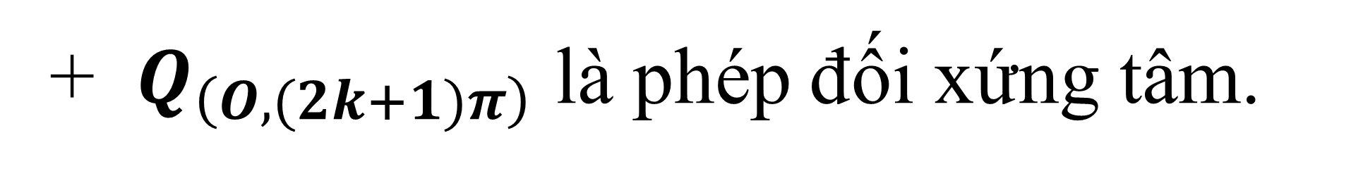
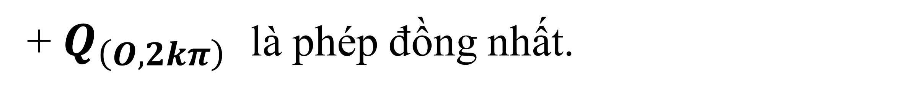
NHẬN XÉT
2. Với $k$ là số nguyên, ta luôn có
+ $Q_{\left(O,2kπ\right)}$ là phép đồng nhất.
+ $Q_{\left(O,(2k+1)π\right)}$ là phép đối xứng tâm.
M
M’
O
M
O
M’
Notes:
.Nên đảo lại tử mẫu giống SGK cho HS dễ theo dõi. Chỗ nhận xét chưa đúng . Phải thay là “ Thương ….” như sách giáo khoa.
Số phức nghịch đảo không được kí hiệu là $z^{−1}$.

Slide 8
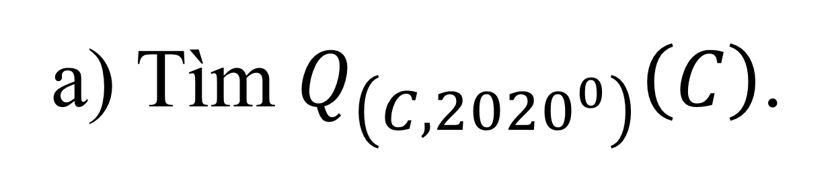

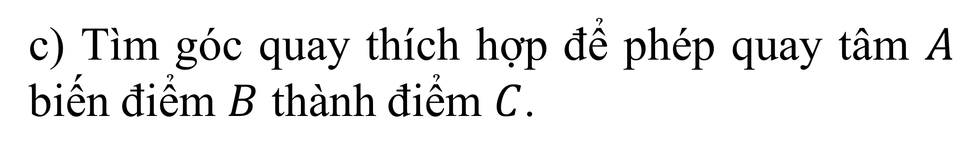
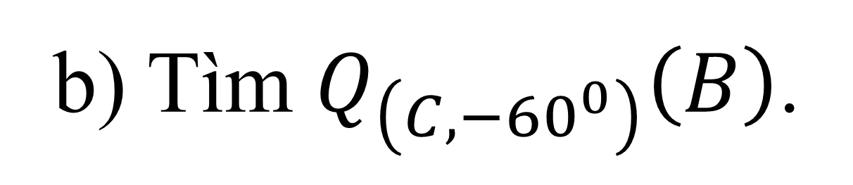
Ví dụ 1: Cho tam giác đều $ABC$ như hình vẽ.
a) Tìm $Q_{\left(C,2020^{0}\right)}\left(C\right)$.
b) Tìm $Q_{\left(C,−60^{0}\right)}\left(B\right)$.
c) Tìm góc quay thích hợp để phép quay tâm $A$ biến điểm $B$ thành điểm $C$.
GIẢI
a) Vì $C$ là tâm của phép quay nên $C$ biến thành chính nó
b) Ta có $CB=CA$ và $\left(CB,CA\right)=−60o$ nên $Q_{\left(C,−60^{o}\right)}\left(B\right)=A$.
c) Ta có $AB=AC$ và $\left(AB,AC\right)=60o$ nên $Q_{\left(A,60^{o}\right)}\left(B\right)=C$.

Slide 9
Hãy cho biết $Q_{\left(O,α\right)}$ biến đoạn thẳng $AB$thành đoạn thẳng như thế nào?
B
A
A’
O
B’

Slide 10
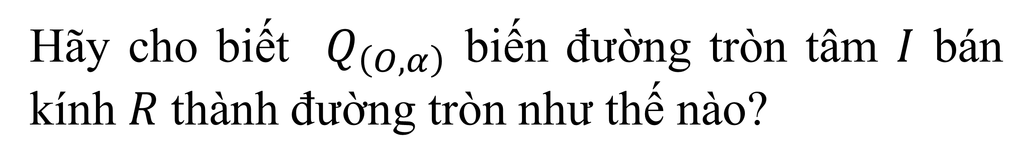
Hãy cho biết $Q_{\left(O,α\right)}$ biến tam giác $ABC$thành tam giác như thế nào?
Hãy cho biết $Q_{\left(O,α\right)}$ biến đường tròn tâm $I$ bán kính $R$thành đường tròn như thế nào?
C’
R
B’
I
A’
B
O
R’
A
I’
O
C

Slide 11
II
TÍNH CHẤT
Tính chất 1
Phép quay bảo toàn khoảng cách giữa hai điểm bất kì.
Tính chất 2
Phép quay biến:
● Đường thẳng thành đường thẳng.
● Đoạn thẳng thành đoạn thẳng bằng nó.
● Tam giác thành tam giác bằng nó.
● Đường tròn thành đường tròn có cùng bán kính.

Slide 12
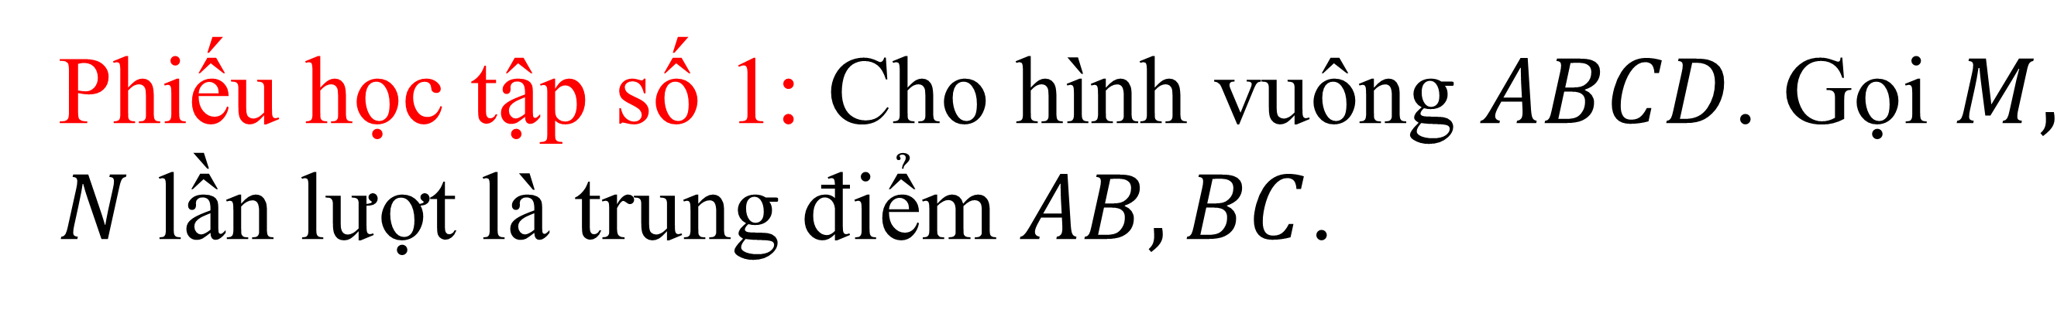
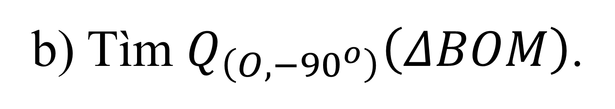
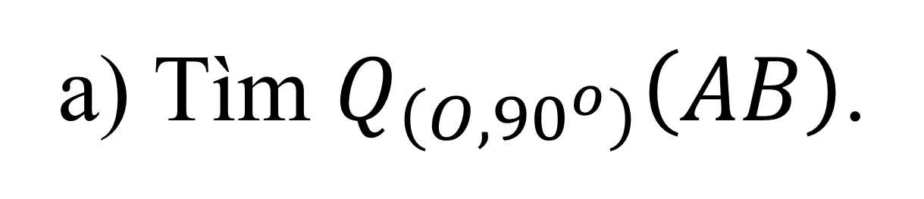
Phiếu học tập số 1: Cho hình vuông $ABCD$. Gọi $M, N$ lần lượt là trung điểm $AB, BC$.
a) Tìm $Q_{\left(O,90^{o}\right)}\left(AB\right)$.
b) Tìm $Q_{\left(O,−90^{o}\right)}\left(ΔBOM\right)$.

Slide 13
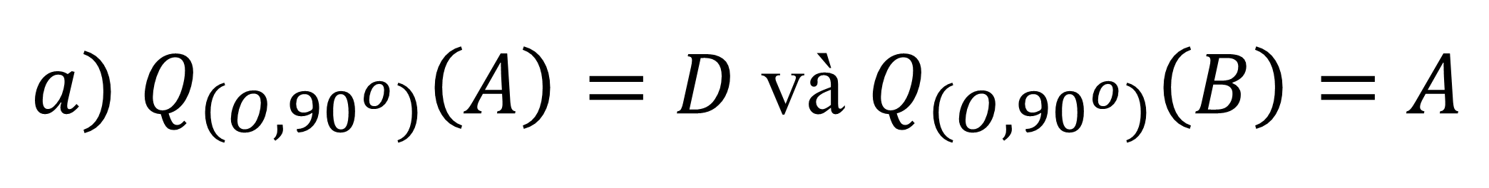
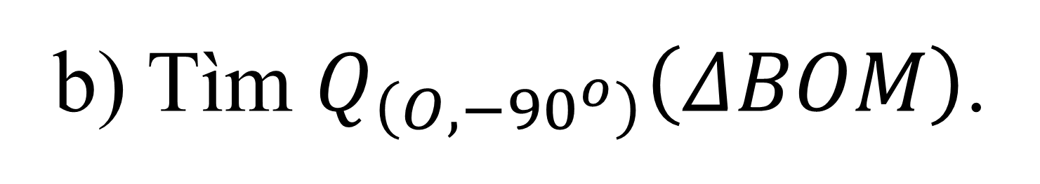
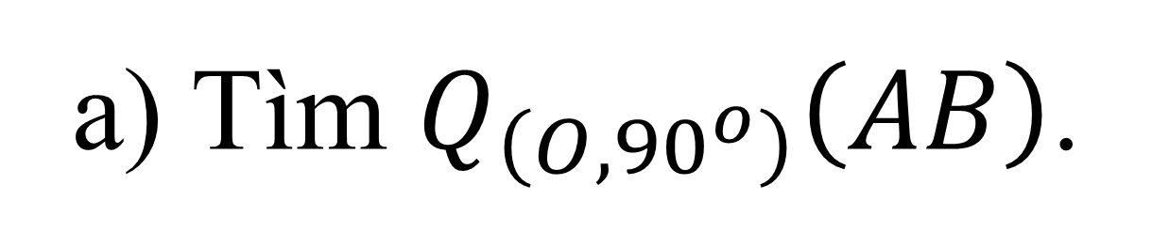


Phiếu học tập số 1: Cho hình vuông $ABCD$. Gọi $M, N$ lần lượt là trung điểm $AB, BC$.
a) Tìm $Q_{\left(O,90^{o}\right)}\left(AB\right)$.
b) Tìm $Q_{\left(O,−90^{o}\right)}\left(ΔBOM\right)$.
GIẢI
$a) Q_{\left(O,90^{o}\right)}\left(A\right)=D$ và $Q_{\left(O,90^{o}\right)}\left(B\right)=A$
$$⇒Q_{\left(O,90^{o}\right)}\left(AB\right)=DA$$
$${b) Q}_{\left(O,−90^{o}\right)}:B→C; O→O; M→N$$
$$⇒Q_{\left(O,−90^{o}\right)}\left(ΔBOM\right)=ΔCON$$

Slide 14
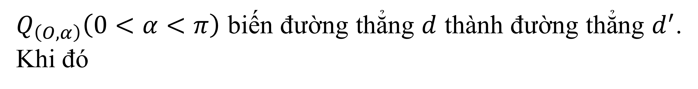
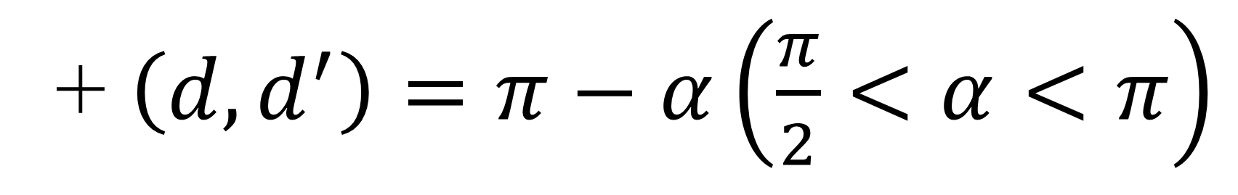
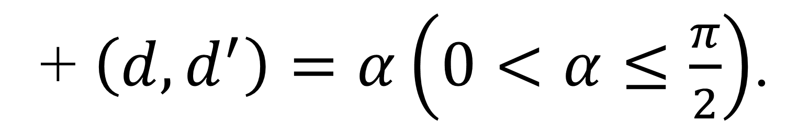
NHẬN XÉT
NHẬN XÉT
$Q_{\left(O,α\right)}\left(0<α<π\right)$ biến đường thẳng $d$ thành đường thẳng $d^{′}$. Khi đó
+ $\left(d,d^{′}\right)=α\left(0<α≤\frac{π}{2}\right)$.
+ $\left(d,d^{′}\right)=π−α\left(\frac{π}{2}<α<π\right)$

Slide 15
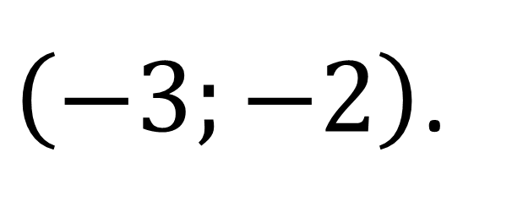
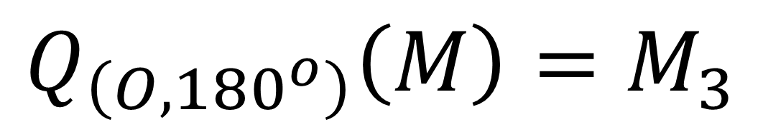
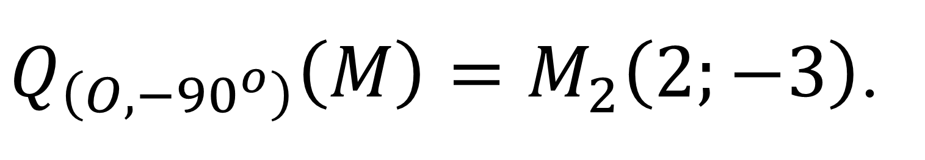
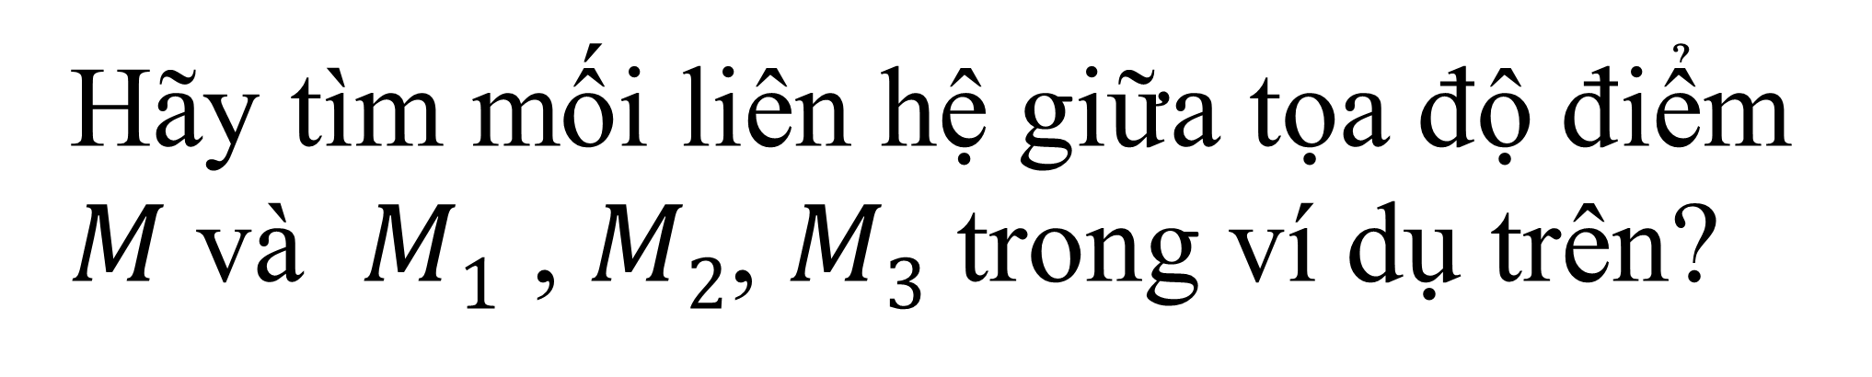
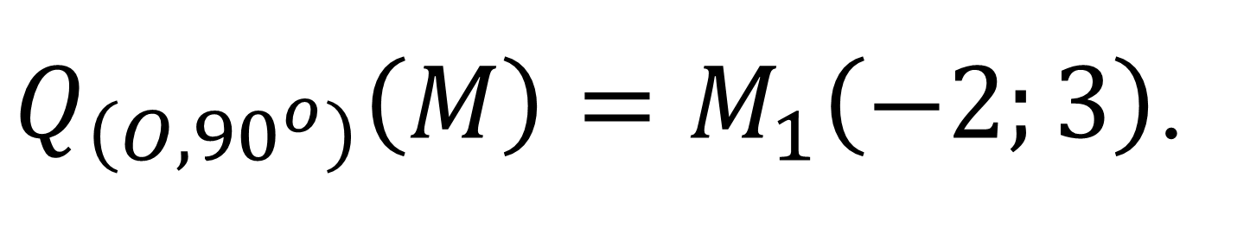
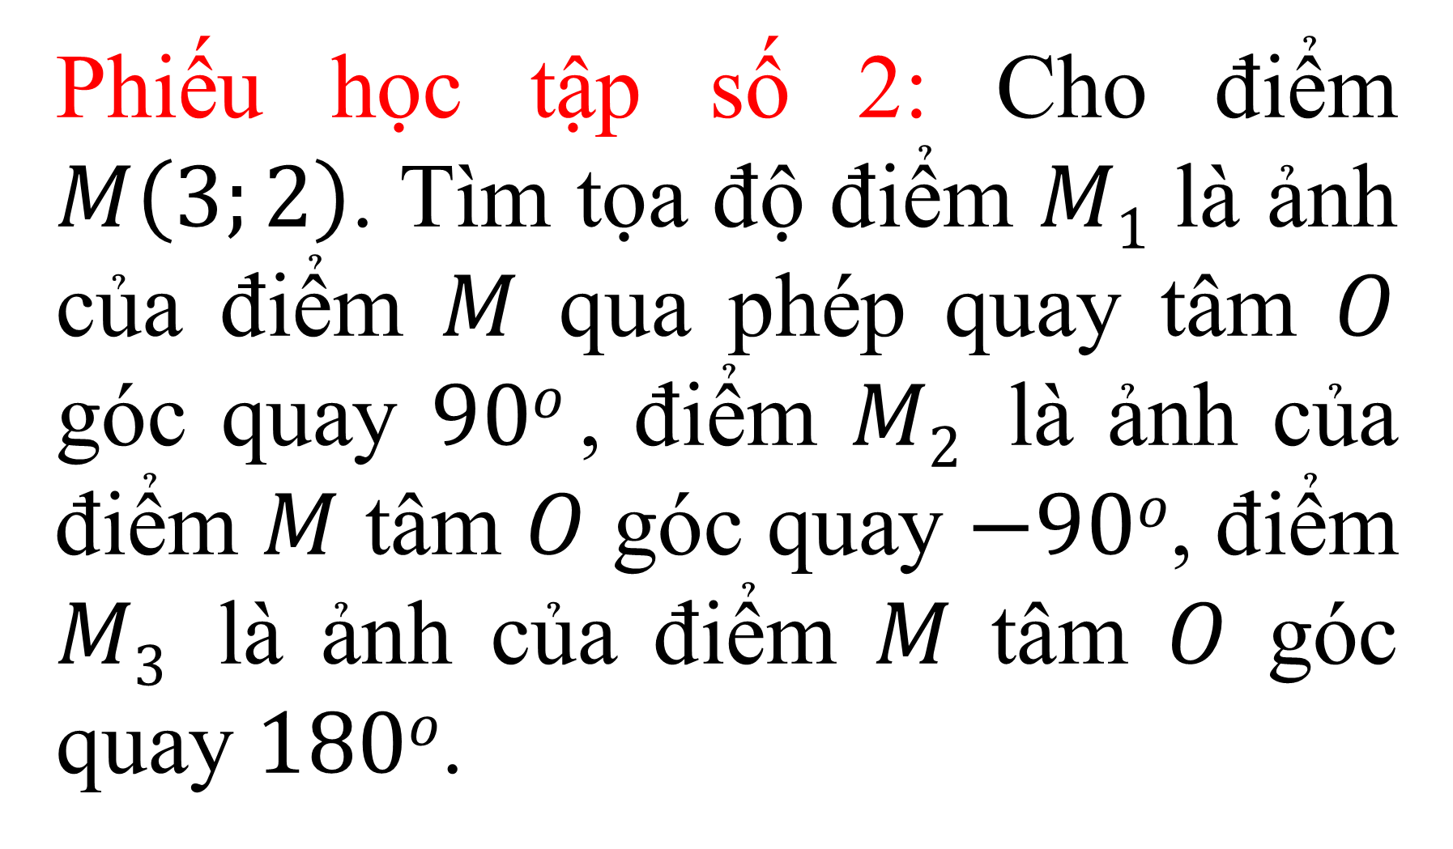
Phiếu học tập số 2: Cho điểm $M\left(3;2\right)$. Tìm tọa độ điểm $M1$ là ảnh của điểm $M$ qua phép quay tâm $O$ góc quay $90o$, điểm $M2$ là ảnh của điểm $M$ tâm $O$ góc quay $−90o$, điểm $M3$ là ảnh của điểm $M$ tâm $O$ góc quay $180o$.
M₁
-3
$Q_{\left(O,90^{o}\right)}\left(M\right)=M_{1}\left(−2;3\right)$.
$Q_{\left(O,−90^{o}\right)}\left(M\right)=M_{2}\left(2;−3\right)$.
$$Q_{\left(O,180^{o}\right)}\left(M\right)=M_{3}$$
$\left(−3;−2\right)$.
-2
Hãy tìm mối liên hệ giữa tọa độ điểm $M$và $M1$ , $M2$, $M3$ trong ví dụ trên?
M₃
M₂

Slide 16
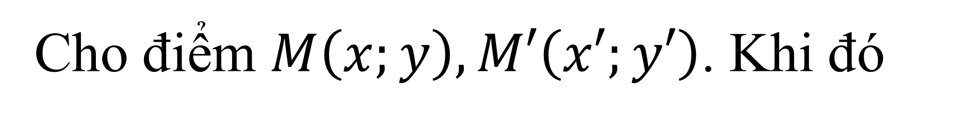
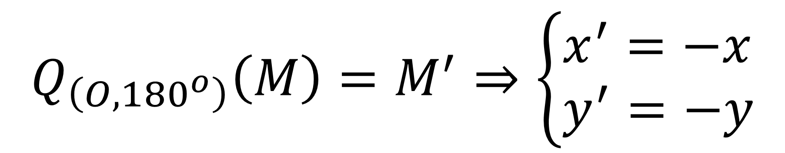
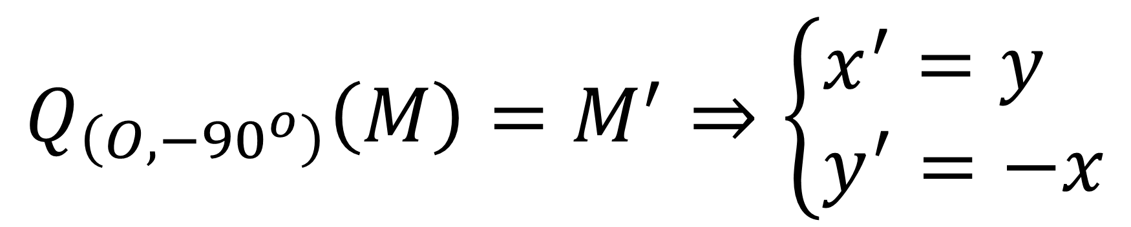
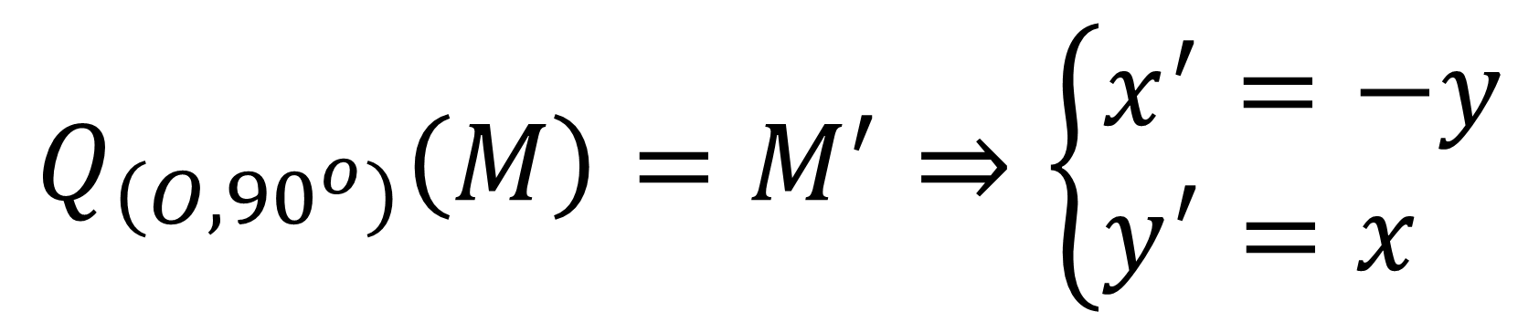
MỞ RỘNG BÀI
* BIỂU THỨC TỌA ĐỘ
Cho điểm $M\left(x;y\right),M′\left(x′;y′\right)$. Khi đó
$$Q_{\left(O,90^{o}\right)}\left(M\right)=M^{′}⇒\left\{\begin{aligned}&x^{′}=−y \\ &y^{′}=x\end{aligned}\right.$$
$$Q_{\left(O,−90^{o}\right)}\left(M\right)=M^{′}⇒\left\{\begin{aligned}&x^{′}=y \\ &y^{′}=−x\end{aligned}\right.$$
$$Q_{\left(O,180^{o}\right)}\left(M\right)=M^{′}⇒\left\{\begin{aligned}&x^{′}=−x \\ &y^{′}=−y\end{aligned}\right.$$

Slide 17



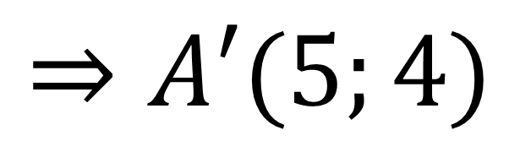

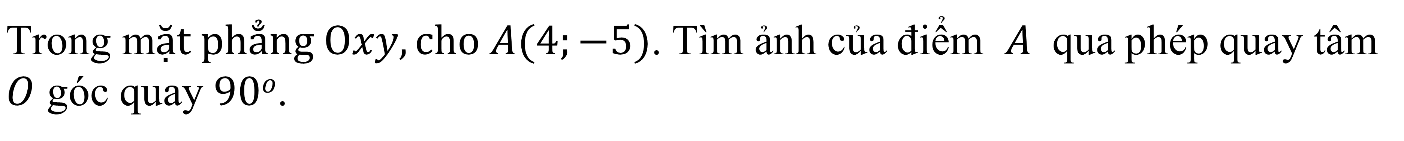



BÀI TẬP TRẮC NGHIỆM
Câu 1.
$\text{Trong} \text{m}ặt phẳng Oxy, cho A(4;−5)$. Tìm ảnh của điểm $A$ qua phép quay tâm $O$ góc quay $90o$.
$$\text{A}\text{. }(−5;−4)\text{.}$$
B
$$\text{C}\text{.} (−5;4)\text{.}$$
$$\text{D}\text{.}(5;−4)\text{.}$$
$$\text{B}\text{.}(5;4)\text{.}$$
Bài giải
Gọi là $A′$ ảnh của $A$qua phép quay tâm $O$ góc quay $90o$.
$$\left\{\begin{aligned}&x^{′}=−y=5 \\ &y^{′}=x=4\end{aligned}\right.$$
$$⇒\left\{\begin{aligned}&x^{′}=5 \\ &y^{′}=4\end{aligned}\right.$$
$$⇒A′(5;4)$$
$$\text{Ch}\text{ọ}\text{n} \text{B}\text{.}$$
Notes:
Giữ lại từ các hiệu ứng 4. Các hiệu ứng dùng đồng nhất từ trái sang phải.
Viết $\overline{z}$ sai ở hiệu ứng 5.
Tách hiệu ứng 6 thảnh 2 hiệu ứng.

Slide 18






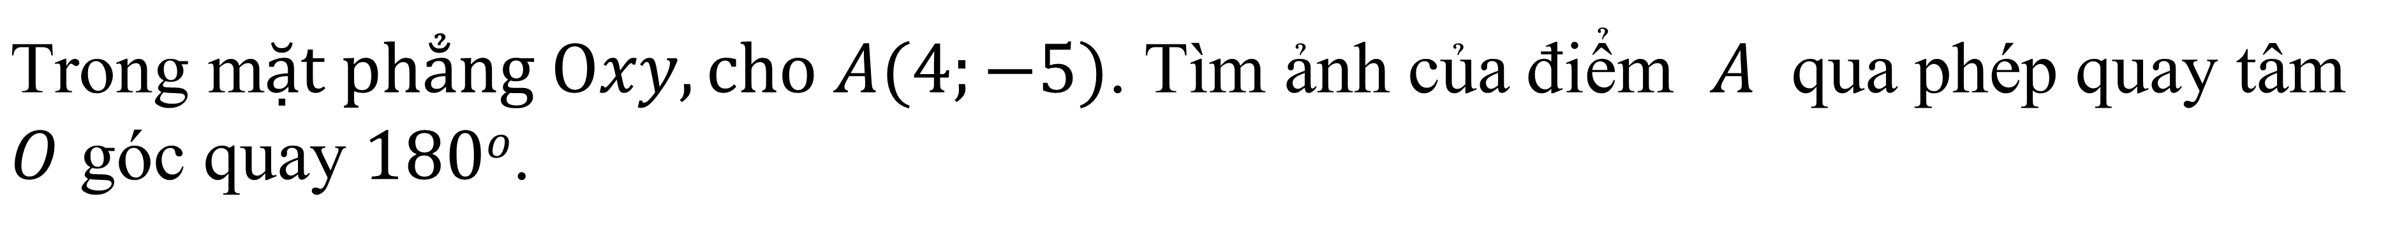
BÀI TẬP TRẮC NGHIỆM
Câu 2.
$\text{Trong} \text{m}ặt phẳng Oxy, cho A(4;−5)$. Tìm ảnh của điểm $A$ qua phép quay tâm $O$ góc quay $180o$.
A
$$\text{A}\text{.}(−4; 5)\text{.}$$
$$\text{B}\text{. }(−4;−5)\text{.}$$
$$\text{C}\text{.} (−5;4)\text{.}$$
$$\text{D}\text{.}(5;−4)\text{.}$$
Bài giải
Gọi là $A′$ ảnh của $A$qua phép quay tâm $O$ góc quay $180o$.
$$\left\{\begin{aligned}&x^{′}=−x \\ &y^{′}=−y\end{aligned}\right.$$
$$⇒ \left\{\begin{aligned}&x^{′}=−4 \\ &y^{′}=5\end{aligned}\right.$$
$$⇒A′(−4;5)$$
$$\text{Ch}\text{ọ}\text{n} \text{A}\text{.}$$
Notes:
Giữ lại từ các hiệu ứng 4. Các hiệu ứng dùng đồng nhất từ trái sang phải.
Viết $\overline{z}$ sai ở hiệu ứng 5.
Tách hiệu ứng 6 thảnh 2 hiệu ứng.

Slide 19


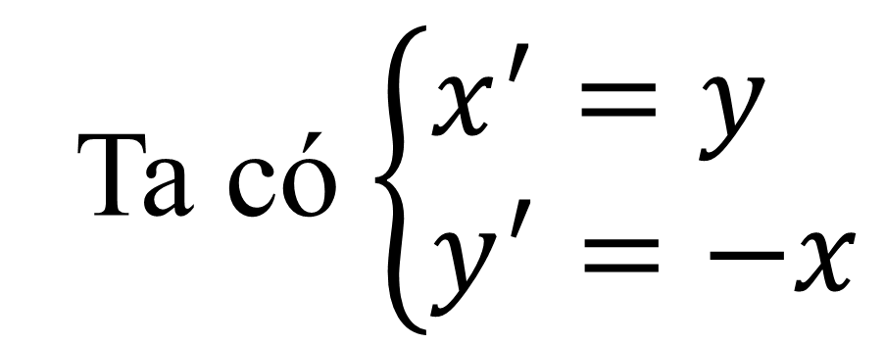

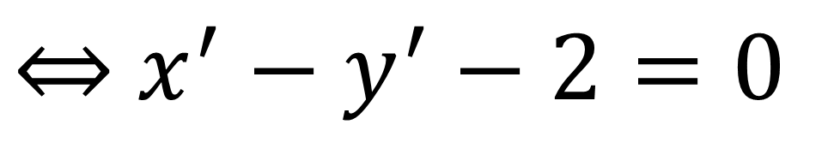
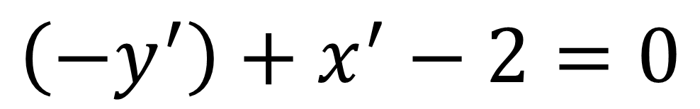

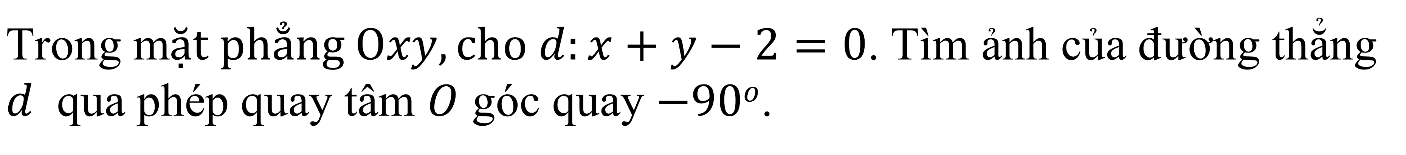



BÀI TẬP TRẮC NGHIỆM
Câu 3.
$\text{Trong} \text{m}ặt phẳng Oxy, cho d:x+y−2=0$. Tìm ảnh của đường thẳng $d$ qua phép quay tâm $O$ góc quay $−90o$.
A
$$\text{B}\text{.} x+y−2=0\text{.}$$
$$\text{A}\text{. }x−y−2=0\text{.}$$
$$\text{C}\text{.} x−y+2=0\text{.}$$
$$\text{D}\text{.} x+y+2=0\text{.}$$
Bài giải
Gọi là $d′$ ảnh của $d$qua phép quay tâm $O$ góc quay $−90o$.
Ta có $\left\{\begin{aligned}&x^{′}=y \\ &y^{′}=−x\end{aligned}\right.$
$\left\{\begin{aligned}&{y=x}^{′} \\ &{x=−y}^{′}\end{aligned}\right.$
thay vào $d$ ta được
$$\left(−y^{′}\right)+x^{′}−2=0$$
$x^{′}−y^{′}−2=0$
$$Q_{\left(O,−90^{o}\right)}\left(d\right)=d^{′}:x−y−2=0$$
$$\text{Ch}\text{ọ}\text{n} \text{A}\text{.}$$
Notes:
Giữ lại từ các hiệu ứng 4. Các hiệu ứng dùng đồng nhất từ trái sang phải.
Viết $\overline{z}$ sai ở hiệu ứng 5.
Tách hiệu ứng 6 thảnh 2 hiệu ứng.

Slide 20
BÀI TẬP VỀ NHÀ
Bài 1.
Cho lục giác đều $ABCDEF$ tâm $O$ như hình vẽ.
a) Tìm ảnh của điểm A qua phép quay tâm O, góc quay $180^{o}$.
b) Tìm ảnh của điểm E qua phép quay tâm A, góc quay $60^{o}$.
c) Tìm ảnh của tam giác ABC qua phép quay tâm O, góc quay -$120^{o}$.
Notes:
Giữ lại từ các hiệu ứng 4. Các hiệu ứng dùng đồng nhất từ trái sang phải.
Viết $\overline{z}$ sai ở hiệu ứng 5.
Tách hiệu ứng 6 thảnh 2 hiệu ứng.

Slide 21
BÀI TẬP VỀ NHÀ
Bài 2.
Cho điểm $M\left(−1;4\right)$.
a) Tìm điểm $N$ là ảnh của điểm $M$ qua phép quay tâm $O$ góc quay $90o$.
b) Tìm điểm $P$ là ảnh của điểm $M$ qua phép quay tâm $O$ góc quay $−90o$.
c) Tìm điểm $K$ là ảnh của điểm $M$ qua phép quay tâm $O$ góc quay $180o$.
Notes:
Giữ lại từ các hiệu ứng 4. Các hiệu ứng dùng đồng nhất từ trái sang phải.
Viết $\overline{z}$ sai ở hiệu ứng 5.
Tách hiệu ứng 6 thảnh 2 hiệu ứng.

Slide 22
HƯỚNG DẪN VÀ ĐÁP ÁN BÀI TẬP VỀ NHÀ
Notes:
Giữ lại từ các hiệu ứng 4. Các hiệu ứng dùng đồng nhất từ trái sang phải.
Viết $\overline{z}$ sai ở hiệu ứng 5.
Tách hiệu ứng 6 thảnh 2 hiệu ứng.

Slide 23
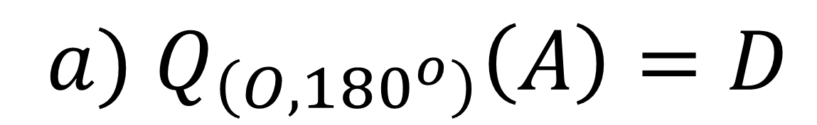

Bài 1.
Cho lục giác đều $ABCDEF$ tâm $O$ như hình vẽ.
a) Tìm ảnh của điểm A qua phép quay tâm O, góc quay $180^{o}$.
b) Tìm ảnh của điểm E qua phép quay tâm A, góc quay $60^{o}$.
c) Tìm ảnh của tam giác ABC qua phép quay tâm O, góc quay -$120^{o}$.
Bài giải
$$a) Q_{\left(O,180^{o}\right)}\left(A\right)=D$$
$$b) Vì tam giác AEC đều nên Q_{\left(O,60^{o}\right)}\left(E\right)=C$$
$${c) Q}_{\left(O,−120^{o}\right)}:A→C;B→D;C→E$$
$$⇒Q_{\left(O,−120^{o}\right)}\left(ΔABC\right)=ΔCDE$$
Notes:
Giữ lại từ các hiệu ứng 4. Các hiệu ứng dùng đồng nhất từ trái sang phải.
Viết $\overline{z}$ sai ở hiệu ứng 5.
Tách hiệu ứng 6 thảnh 2 hiệu ứng.

Slide 24
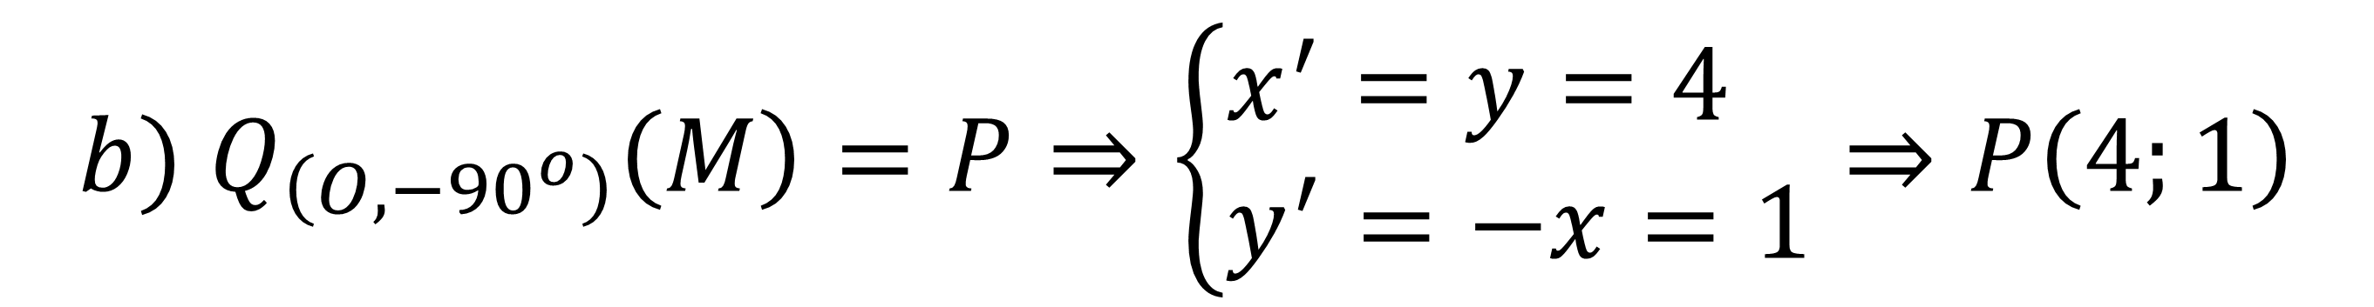
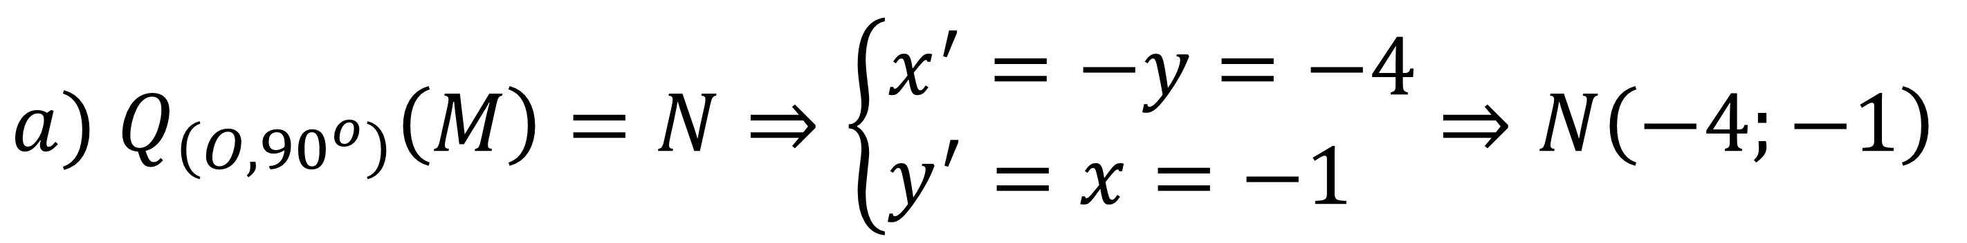
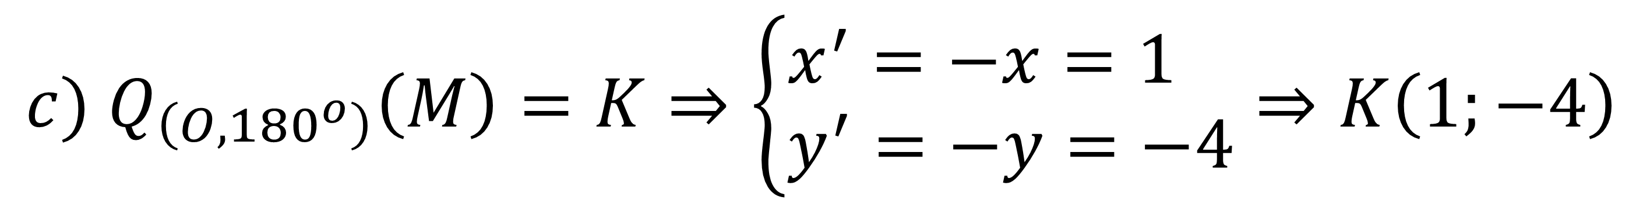
Bài 2.
Cho điểm $M\left(−1;4\right)$.
a) Tìm điểm $N$ là ảnh của điểm $M$ qua phép quay tâm $O$ góc quay $90o$.
b) Tìm điểm $P$ là ảnh của điểm $M$ qua phép quay tâm $O$ góc quay $−90o$.
c) Tìm điểm $K$ là ảnh của điểm $M$ qua phép quay tâm $O$ góc quay $180o$.
Bài giải
$a) Q_{\left(O,90^{o}\right)}\left(M\right)=N⇒\left\{\begin{aligned}&x^{′}=−y=−4 \\ &y^{′}=x=−1\end{aligned}\right.$ $⇒N\left(−4;−1\right)$
$$b) Q_{\left(O,−90^{o}\right)}\left(M\right)=P⇒\left\{\begin{aligned}&x^{′}=y=4 \\ &y^{′}=−x=1\end{aligned}\right.⇒P\left(4;1\right)$$
$$c) Q_{\left(O,180^{o}\right)}\left(M\right)=K⇒\left\{\begin{aligned}&x^{′}=−x=1 \\ &y^{′}=−y=−4\end{aligned}\right.⇒K\left(1;−4\right)$$
Notes:
Giữ lại từ các hiệu ứng 4. Các hiệu ứng dùng đồng nhất từ trái sang phải.
Viết $\overline{z}$ sai ở hiệu ứng 5.
Tách hiệu ứng 6 thảnh 2 hiệu ứng.

Slide 25
TIẾT HỌC KẾT THÚC
TRÂN TRỌNG CÁM ƠN CÁC EM HỌC SINH ĐÃ THEO DÕI
Notes:
Giữ lại từ các hiệu ứng 4. Các hiệu ứng dùng đồng nhất từ trái sang phải.
Viết $\overline{z}$ sai ở hiệu ứng 5.
Tách hiệu ứng 6 thảnh 2 hiệu ứng.

